Slide 1
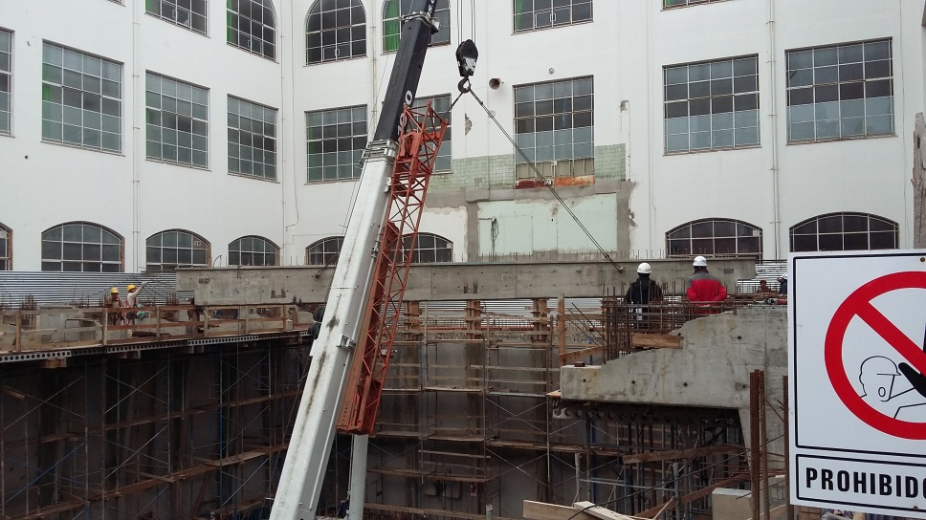
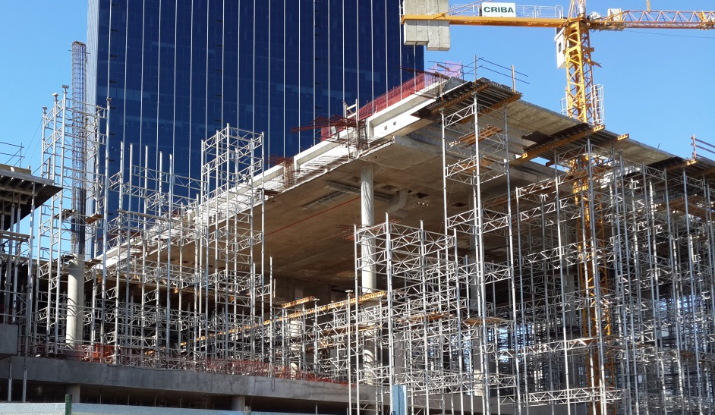
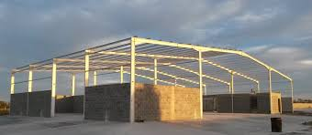
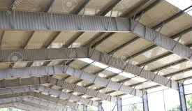
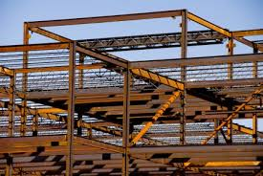
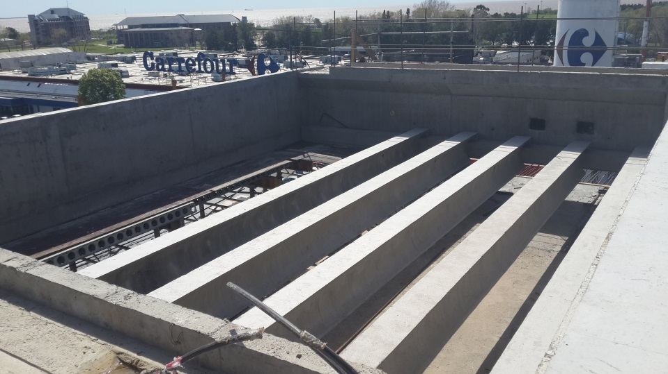
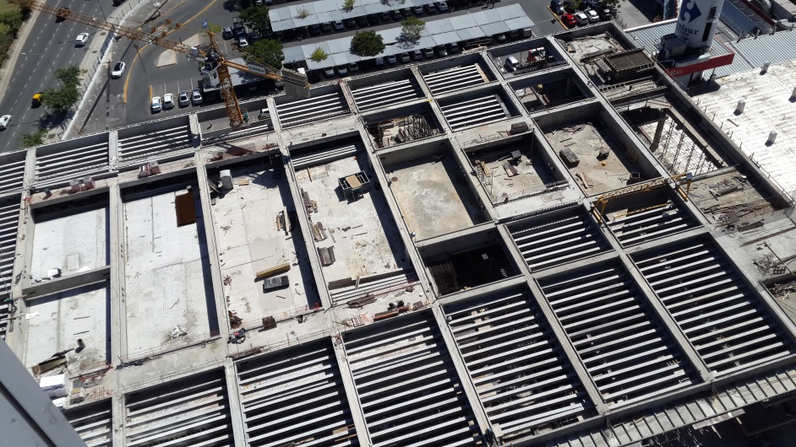
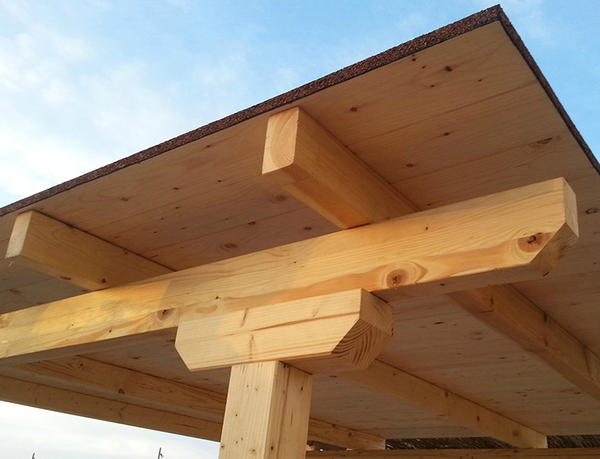
ESTATICA Y RESISTENCIA DE LOS MATERIALES
TORRES WEIK. Montaje Viga de Portico Gimnasio Colegio. CUBO Viguetas Techo Porticos de Alma Llena Metalicos y Viga de Madera

Slide 2
HIPOTESIS ADOPTADAS
LINEALIDAD MECANICA
Relación Lineal entre Carga aplicada y Desplazamientos.
LINEALIDAD ESTATICA
Las cargas están aplicadas en su posición original
LINEALIDAD GEOMETRICA
Pequeños desplazamientos.
tgα ≅ senα≅ α

Slide 3
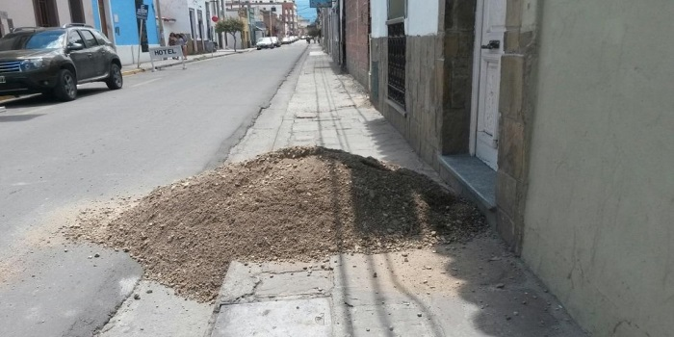
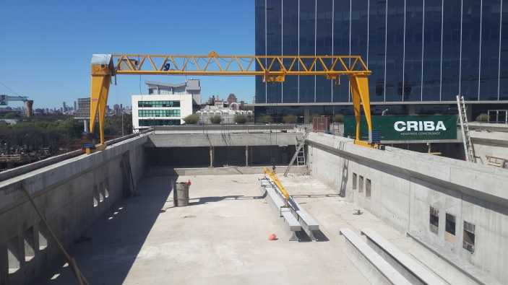
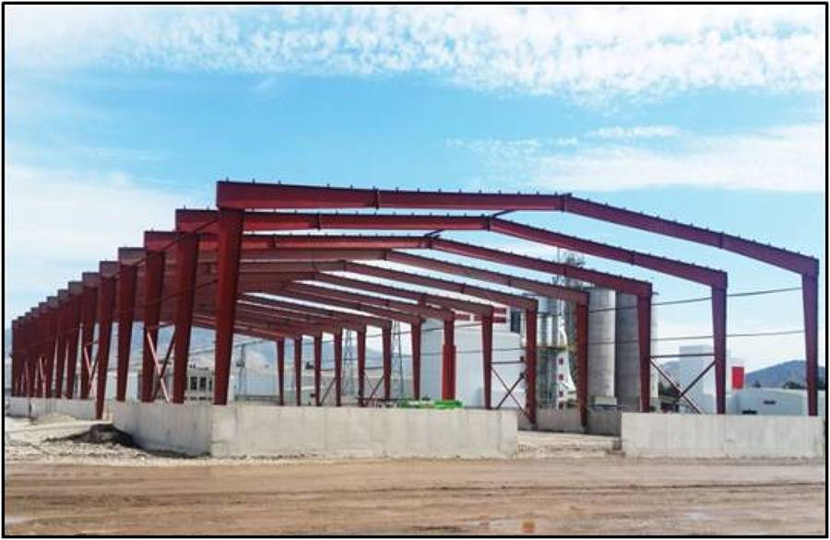
ESTATICA
√ SISTEMA DE FUERZAS
√ FUERZAS DISTRIBUIDAS
√ SISTEMAS RETICULADOS
ESTRUCTURAS DE
ALMA LLENA

Slide 4
DIAGRAMAS DE CARACTERISTICAS
RELACIONES DIFERENCIALES
M
M+dM
qy
qz
A
z
N
Q
dz
N+dN
y
Q+dQ
$$\sum{{Fz}_{i}=0}$$
$\frac{dN}{dz}= −q_{z}$
-N+qz.dz+(N+dN)=0
$$\sum{{Fy}_{i}=0}$$
$\frac{dQ}{dz}= −q_{y}$
-Q+qy.dz+(Q+dQ)=0
$$\sum{M_{i}^{Ai}}=0$$
-M-qy.(dz).$\frac{(dz)}{2}−$(Q+dQ).dz+(M+dM)=0
$\frac{dM}{dz}= Q$
Diferencial 2do Grado - Despreciable

Slide 5
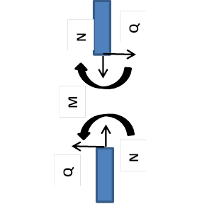
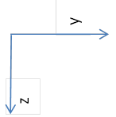
DIAGRAMAS DE CARACTERISTICAS
RELACIONES DIFERENCIALES
CONVENCION DE ESFUERZOS POSITIVOS A PARTIR DE TERNA LOCAL
Barra Horizontal
Barra Vertical
Barra Inclinada
Q
M
N
N
Q
z
y
$\frac{dQ}{dz}= −q_{y}$
qy
M
M+dM
$\frac{dM}{dz}= Q$
qz
z
N
Q
dz
N+dN
$\frac{dN}{dz}= −q_{z}$
y
Q+dQ

Slide 6
DIAGRAMAS DE CARACTERISTICAS
PL
Q
M
N
P
NUDO: Sección infinitesimal donde:
Aplicadas cargas concentradas
Aplicados momentos
Cambio de dirección barra
Unión de 2 o mas barras
N
Q
L
z
+
-
P
L/2
y
$\frac{dQ}{dz}= −q_{y}$
$$PL$$
$$PL$$
(PL$)$/2
$(PL)$/2
P
$\frac{dM}{dz}= Q$
P
0
$\frac{dN}{dz}= −q_{z}$
P
P
P
P
P
Diagrama Corte :
Funcion?
Pendiente?
Signo
Q
Constante
Nula
Negativo
-
Q
z
y
$$PL$$
-
Diagrama Momentos :
Funcion?
Pendiente?
Signo?
M
Lineal
Negativo
Negativo
M
z
y

Slide 7
DIAGRAMAS DE CARACTERISTICAS
M
Q
M
N
M
N
Q
L
z
+
-
L/2
y
$\frac{dQ}{dz}= −q_{y}$
$$M$$
$$M$$
M
$$M$$
$$M$$
M
$\frac{dM}{dz}= Q$
$\frac{dN}{dz}= −q_{z}$
Diagrama Corte :
Funcion?
Pendiente?
Signo
Q
Nula
Nula
Nulo
Q
z
y
$$M$$
-
Diagrama Momentos :
Funcion?
Pendiente?
Signo?
M
Constante
Nula
Negativo
M
z
y

Slide 8
DIAGRAMAS DE CARACTERISTICAS
${(qL}^{2 })$/2
Q
M
N
q
N
Q
L
z
+
-
qL
L/2
y
$\frac{dQ}{dz}= −q_{y}$
${(qL}^{2})$/2
${(qL}^{2 })$/2
${(qL}^{2 })$/8
${(qL}^{2 })$/8
$\frac{dM}{dz}= Q$
0
0
$\frac{dN}{dz}= −q_{z}$
qL
qL/2
qL
qL/2
qL
Diagrama Corte :
Funcion?
Pendiente?
Signo
Q
Lineal
Negativa
Negativo
-
Q
z
y
${(qL}^{2})$/2
Diagrama Momentos :
Funcion?
Pendiente?
Signo?
M
Cuadratica
Negativa
Extr.Der Nula
Negativo
-
M
z
y

Slide 9
DIAGRAMAS DE CARACTERISTICAS
${MA=PL+(qL}^{2 })$/2
P
Q
M
N
q
N
Q
L
z
+
-
P+qL
L/2
Principio de Superposición
y
$\frac{dQ}{dz}= −q_{y}$
$$MA$$
$PL+{(qL}^{2 })$/2
$PL/2+{(qL}^{2 })$/8
P
$\frac{dM}{dz}= Q$
P
0
$\frac{dN}{dz}= −q_{z}$
P+qL
P+qL/2
P+qL
P+qL/2
P+qL
Diagrama Corte :
Funcion?
Pendiente?
Signo
Q
Lineal
Negativa
Negativo
-
P
Q
z
y
PL+${(qL}^{2})$/2
-
Diagrama Momentos :
Funcion?
Pendiente?
Signo?
M
Cuadratica
Negativa
Extr.Der Negativa
Negativo
M
z
y

Slide 10
DIAGRAMAS DE CARACTERISTICAS
Q
M
N
P
N
Q
L
z
+
-
P/2
L/2
P/2
y
$\frac{dQ}{dz}= −q_{y}$
(PL$)$/4
$(PL)$/4
P
$\frac{dM}{dz}= Q$
P/2
P/2
$\frac{dN}{dz}= −q_{z}$
P/2
P/2
P/2
P/2
P/2
Diagrama Corte :
Funcion?
Pendiente?
Signo
Q
Constante
Nula
Negativo/Posit.
-
Q
+
z
P/2
y
Diagrama Momentos :
Funcion?
Pendiente?
Signo?
M
Lineal
Negativo/Posit
Positivo
M
z
+
y
$PL$/4

Slide 11
DIAGRAMAS DE CARACTERISTICAS
Q
M
N
M
N
Q
L
z
+
-
M/L
L/2
M/L
y
$\frac{dQ}{dz}= −q_{y}$
M/2
M
$M$/2
$\frac{dM}{dz}= Q$
M/L
M/L
$\frac{dN}{dz}= −q_{z}$
M/L
M/L
M/L
M/L
Diagrama Corte :
Funcion?
Pendiente?
Signo
Q
Constante
Nula
Posit.
Q
+
z
M/L
M/L
y
$M$/2
Diagrama Momentos :
Funcion?
Pendiente?
Signo?
M
Lineal
Positivo
Negativo/Positivo
M
-
$M$/2
+
z
y

Slide 12
DIAGRAMAS DE CARACTERISTICAS
Q
M
N
q
N
Q
L
z
qL/2
+
-
qL/2
L/2
y
$\frac{dQ}{dz}= −q_{y}$
${(qL}^{2 })$/8
${(qL}^{2 })$/8
$\frac{dM}{dz}= Q$
qL/2
qL/2
$\frac{dN}{dz}= −q_{z}$
qL/2
0
0
qL/2
qL/2
Diagrama Corte :
Funcion?
Pendiente?
Signo
Q
Lineal
Negativa
Negativo/Positiva
-
Q
+
z
qL/2
y
Diagrama Momentos :
Funcion?
Pendiente?
Signo?
M
Cuadratica
Negativa/Positiva
Centro Nula
Positivo
M
+
z
y
${(qL}^{2})$/8

Slide 13
DIAGRAMAS DE CARACTERISTICAS

Slide 14
DIAGRAMAS DE CARACTERISTICAS
y
q
M
x
50
2
Terna Global
F2
F1
 | q= | 20 | KN/m
 | F1= | 20 | KN
 | F2= | 100 | KN
 | M | 10 | KNm
2
20
A
B
C
50
100
50
1
4
2
Elegir una terna global
Análisis Cinemático
Cálculo de Reacciones Vínculo
Cálculo Vinculo interno – Si es necesario

Slide 15
DIAGRAMAS DE CARACTERISTICAS
20
0
10
30
50
10
60
10
50
2
50
20
0
20
30
10
50
50
0
10
40
30
2
-
20
+
+
50
20
10
50
1
50
4
20
0
x
Q
M
40
N
50
Q
-
30-q.x=0
x = 1,5m
M(x)=30+Q.1,5-q.x.x/2
M(x)=52,5
N
Q
40
20
$\frac{dQ}{dz}= −q_{y}$
20
10
20
$\frac{dM}{dz}= Q$
50
-
50
20
1m
1m
$\frac{dN}{dz}= −q_{z}$
30
50
60
20
50
30
+
1m
Convención para trazar los diagramas- ecuaciones diferenciales
Discretizar la Estructura|
Plantear el Equilibrio
Trazar los Diagramas
+
40
z
M
+
-
z
y
+
-
-
y
N
50

Slide 16
DIAGRAMAS DE CARACTERISTICAS
q1
F2
q
q1
y
x
2
Terna Global
F1
M
 | q1= | 30 | KN/m
 | q= | 20 | KN/m
 | F1= | 20 | KN
 | F2= | 100 | KN
 | M | 20 | KNm
2
20
20
B
110
160
2
4
2
Elegir una terna global
Análisis Cinemático
Cálculo de Reacciones Vínculo
Cálculo Vinculo interno – Si es necesario
$\sum{Fx=0}$-HA+20=0 HA=20
$\sum{{Mder}^{C}}$=0 –Vb.4+q1.2.5+F2.2+20.4.2-(q1.2/2).2/3=0
$\sum{{Mizq}^{C}}=0$ –Ma+Ha.4-F1.2-20=0
$\sum{Fy}$=0 Va-q1.2/2-F2-q.4-q1.2+Vb=0

Slide 17
DIAGRAMAS DE CARACTERISTICAS
60
$\frac{dQ}{dz}= −q_{y}$
30
30
40
100
40
30
20
20
$\frac{dM}{dz}= Q$
20
20
100
100
60
60
0
$\frac{dN}{dz}= −q_{z}$
30
80
40
60
60
0
110
100
160
Q
M
N
80
-
60
40
-
N
Q
+
30
0
100
+
z
110
60
+
z
-
+
-
20
20
y
y
20
Q
20
110
-
20
30
100
20
30
20
20
60
60
20
110
-
20
2
100
20
20
20
110
+
160
20
2
20
-
M
20
110
160
-
-
2
4
2
N
20
110
160

